Slide 1
AP4 ISEN - Communications Numériques
David BOULINGUEZ

Slide 2
Plan
Introduction
Rappel :
Les signaux : périodique, non périodique, Aléatoire, déterministe
série de Fourier, Transformé de Fourier, TFD, DSP, Convolution, Autocorrélation, intercorrélation, Filtre (S.L.I.T), Numérisation,
...

Slide 3
Chap 1. Introduction

Slide 4
A. Introduction
L'homme et les Télécommunications
Brève Histoire des Télécommunications
L'évolution des télécommunications

Slide 5

Debrief de l’introduction

Slide 6
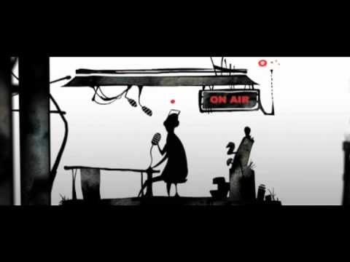
Debrief de l’introduction

Slide 7
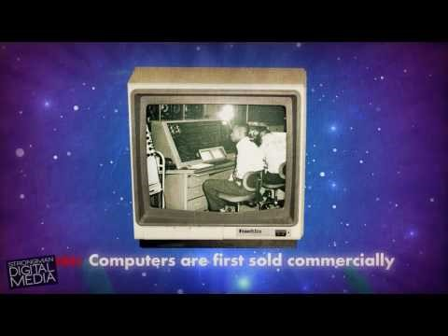
Debrief de l’introduction

Slide 8
B. Quelques Rappels en Traitement du Signal

Slide 9
B. Rappels en Traitement du signal
mathématiques appliquées
physique
Télécommunications
numériques
électronique
traitement du signal
informatique

Slide 10
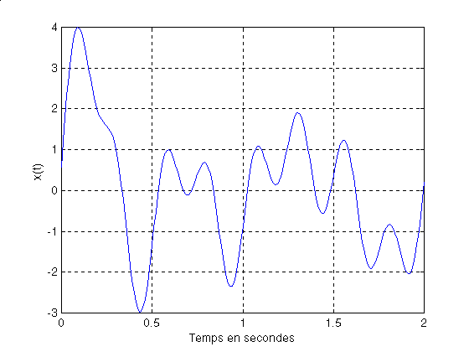
Représentation fréquentielle d’un signal
Insuffisance de la fonction (= représentation) temporelle x(t)
f_{n} ?
ϕ_{n} ?

Slide 11
I. Représentation fréquentielle d’un signal
L’analyse harmonique (ou fréquentielle) d’un signal est donc devenue un instrument majeur en traitement du signal
L’espace des fréquences est encore appelé domaine de Fourier par l’utilisation de la transformation de Fourier
L’analyse de Fourier consiste à décomposer un signal en une somme de signaux élémentaires particuliers faciles à mettre en œuvre et à observer: des fonctions sinus et cosinus ou des fonctions e^{2πjft}
Dans un premier temps nous rappellerons les décompositions en série de Fourier pour les signaux périodiques puis nous définirons la transformée de Fourier pour les signaux quelconques

Slide 12
Représentation fréquentielle : la Transformée de Fourier
Si x(t) est un signal alors :
Notation minuscule
Variable temporelle
Notation majuscule
Variable fréquentielle
Transformée inverse

Slide 13
Représentation fréquentielle
Avec le formalisme des distributions on élargit la définition de la transformée de Fourier à tout type de signal

Slide 14
Représentation fréquentielle

Slide 15
II. Numérisation d’un signal
Signal - fonction continue de t
Echantillonnage
+
Quantification
Numérisation
Traitement sur un processeur (ordinateur)

Slide 16
Numérisation d’un signal
Numérisation = possibilité de traitement sur ordinateur
La numérisation entraîne :
Dégradation et Distorsion du signal
Perte d ’information sur le phénomène physique initial
=>Possibilité d ’une analyse erronée du phénomène physique

Slide 17
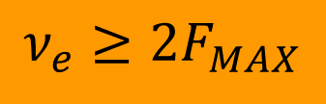

Etude de l’échantillonnage
On doit pouvoir retrouver toute l’information du signal après échantillonnage sans dégradation
Or échantillonner un signal x(t) dans le domaine temporel → Périodisation de son spectre X(f) dans le domaine fréquentiel
Donc Il faut éviter que les périodiques du spectre se recouvrent
Pour cela il faut respecter le Théorème de Shannon
$$ν_{e}≥2F_{MAX}$$
F_{MAX} est la fréquence max du spectre de x(t) telle que
$$∀\left|f\right|>\left|F_{MAX}\right|\begin{matrix} & \end{matrix}X(f)=0$$

Slide 18
Etude de l’échantillonnage
Quelle limite pratique du théorème de Shannon ?
Un signal réel est rarement à bande limitée : il n ’existe donc pas toujours de fréquence maximale F_{MAX} telle que :
On utilise alors un filtre anti-repliement (anti-aliasing) pour atténuer fortement/supprimer les fréquences supérieures à une fréquence F_{MAX} à déterminer.
Un filtre anti-repliement est généralement implémenté par un filtre Passe-Bas

Slide 19
Les signaux aléatoires
Il existe dans la nature peu de signaux purement déterministes car généralement un certain nombre de parasites viennent se superposer au signal que l’on cherche à mesurer
Ces parasites sont appelés « bruit »
Toute observation est donc un signal aléatoire
Un signal aléatoire peut être associé à un processus stochastique (aléatoire)

Slide 20
Les signaux aléatoires
Notion de processus stochastique
Il s’agit d’une fonction paramétrée généralement par deux arguments (le temps et un paramètre aléatoire) donc non reproductible
Exemple : la tension du réseau EDF
Sensée être constante et égale à 220V
En réalité cette fonction varie en fonction du temps

Slide 21
Les signaux aléatoires
V
220
t
t₀
Si on « coupe » à t₀ donné, on obtient une variable aléatoire

Slide 22
Les signaux aléatoires
Une variable aléatoire a par définition des valeurs non « prédictibles »
Mais elle est régie par une densité de probabilité qui traduit la fréquence d’apparition de chacune de ses valeurs
Cette densité de probabilité est paramétrée par une moyenne et une variance

Slide 23
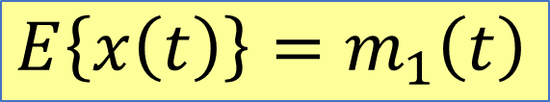
Les signaux aléatoires
Caractéristiques des signaux aléatoires
Moyenne et Variance
$$E\left\{x\left(t\right)\right\}=m_{1}\left(t\right)$$
Moment d’ordre 1 ou moyenne
Variance

Slide 24
Les signaux aléatoires
Stationnarité
La stationnarité est une propriété qui traduit l’invariance d’un système par translation de l’origine des temps
d’ordre 1 : moyenne invariante dans le temps
d’ordre 2 ou stationnarité au sens large :
Stationnarité d’ordre 1 vérifiée
Et la covariance ne dépend que de la différence des instants de mesures

Slide 25
Les signaux aléatoires
La décorrélation des signaux aléatoires signifie que leur covariance centrée est nulle :
C’est une propriété que présentent notamment les processus aléatoires dits « blancs »

Slide 26
Les signaux aléatoires
Les Processus gaussiens
Ils jouent un rôle fondamental en pratique
La loi de gauss est en effet naturellement présente dans de nombreux phénomènes physiques qui se présentent macroscopiquement comme la somme de phénomènes physiques décorrélés (Théorème central limite)
Exemple : le bruit thermique

Slide 27
Les signaux aléatoires
Quelques propriétés des processus aléatoires gaussiens
Décorrélation ⬄ Indépendance
Toute combinaison linéaire finie de variables aléatoires gaussiennes indépendantes est gaussienne
On admet que le caractère gaussien se conserve dans toute transformation linéaire et donc par filtrage linéaire
On rencontre souvent de pair le caractère blanc et le caractère gaussien parmi les signaux aléatoires mais il n’y a pas d’implications entre ces deux propriétés

